Slide 1
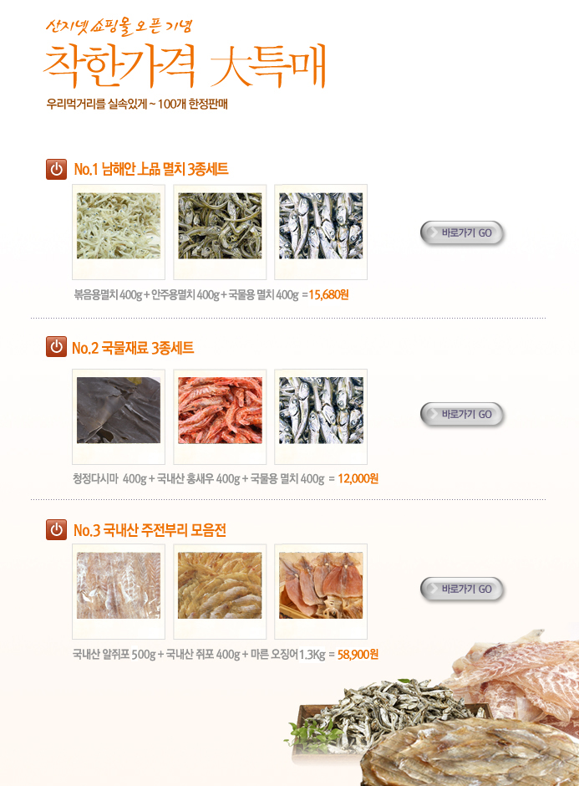
Cool Summer Festival 이벤트 메인 페이지
Cool Summer Festival
시원한 가격, 1등급 맥주 안주~
국내산 쥐포 400g + 쥐치 알포 500g = 42,750원
국내산 쥐포 400g + 쥐치알포 500g + 오징어 1.3Kg = 35,150원

Slide 2
Cool Summer Festival 이벤트 메인 배너
Cool Summer Festival
시원한 가격, 1등급 맥주 안주~
맥주잔 또는 맥주를 마시는 사람과
쥐포,오징어,멸치,쥐치알포 이미지를 합성해서
맥주와 함께 먹고 싶다는 느낌을 가지도록~

